Slide 1

8. 상속과 다형성
박은종

Slide 2
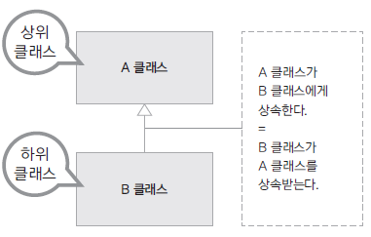
상속이란?
클래스를 정의 할 때 이미 구현된 클래스를 상속(inheritance) 받아서 속성이나 기능이 확장되는 클래스를 구현함
상속하는 클래스 : 상위 클래스, parent class, base class,
super class
상속 받는 클래스 : 하위 클래스, child class, derived class,
subclass
클래스 상속 문법
class B extends A {
}

Slide 3
상속이란?
상위 클래스는 하위 클래스 보다 일반적인 의미를 가짐
하위 클래스는 상위 클래스 보다 구체적인 의미를 가짐
extends 뒤에는 단 하나의 class 만 사용할 수 있음
자바는 single inheritance만을 지원 함
class Mammal{
}
class Human extends Mammal{
}
포유류
사람

Slide 4
상속을 활용한 고객관리 프로그램
고객의 정보를 활용하여 고객 맞춤 서비스를 구현
고객의 등급에 따라 차별화 된 할일율과 포인트를 지급
등급에 따른 클래스를 따로 구현하는 것이 아닌 일반적인 클래스를 먼저 구현하고 그 보다 기능이 많은 클래스는 상속을 활용하여 구현함
Customer
VIP Customer
Gold Customer

Slide 5
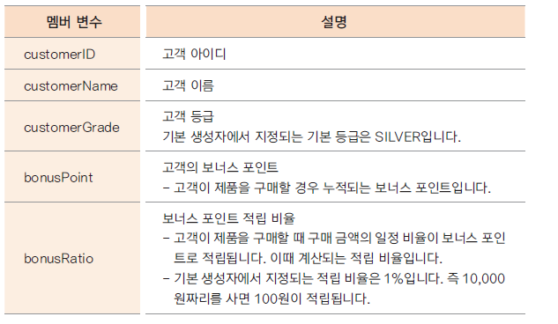
상속을 활용한 고객관리 프로그램
Customer 클래스 속성

Slide 6
상속을 활용한 고객관리 프로그램
Customer 클래스 메서드
메서드 | 설명
Customer() | 기본 생성자 고객 한 명이 새로 생성되면 CustomerGrade 는 SILVER 이고, bonusRatio 는 1%로 지정 함
calcPrice(int price) | 제품에 대해 지불해야 하는 그맥을 계산하여 반환. 할인되지 않는 경우 가격을 그대로 반환. 가격에 대해 보너스 포인트 비율을 적용하여 보너스 포인트를 적립
showCustomerInfo() | 고객 정보를 출력, 고객이름, 등급, 현재 적립된 포인트 정보를 보여 줌

Slide 7
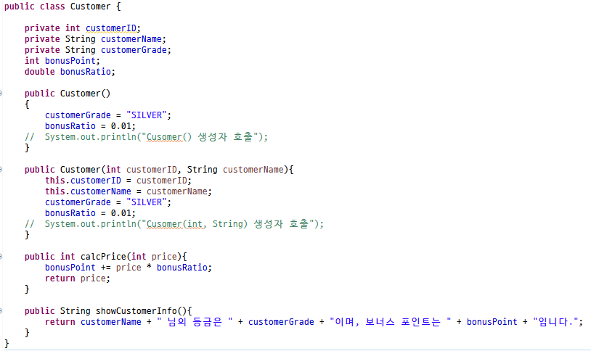
Customer 클래스 구현

Slide 8
새로운 고객 등급이 필요한 경우
단골고객에 대한 혜택이 필요 함
우수 고객을 관리 하기 위해 다음과 같은 혜택을 줌
고객 등급 : VIP
제품 구매 할인율 :10%
보너스 포린트 : 5%
담당 전문 상담원 배정

Slide 9
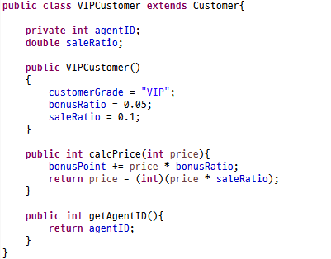
VIP 클래스 정의 하기
이미 구현되어 있는 Customer 클래스를 상속 받고 Customer 클래스에 구현되지 않은 속성과 메서드를 추가적으로 구현 함

Slide 10
protected 예약어
상위 클래스(Customer) 에 private 으로 선언된 변수나 메서드는 하위 클래스(VIPCustomer) 에서 사용할 수 없음
상위 클래스에 변수나 메서드를 선언할 때 하위 클래스에서도 가시성이 허용되도록 protected 예약어를 사용하여 선언하면 하위 클래스를 제외한 외부 클래스에 대해서는 private 과 동일한 기능
단 동일 패키지내에서는 가시성이 허용 됨

Slide 11
접근 제한자 가시성
 | 외부 클래스 | 하위 클래스 | 동일 패키지 | 내부 클래스
public | O | O | O | O
protected | X | O | O | O
선언되지 않음 (default) | X | X | O | O
private | X | X | X | O

Slide 12
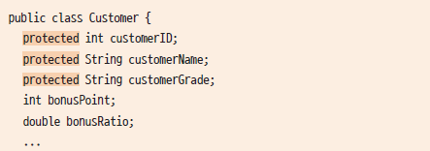
수정한 Customer 클래스
따라서 Customer 클래스에 선언된 private 변수를
protected로 선언함

Slide 13
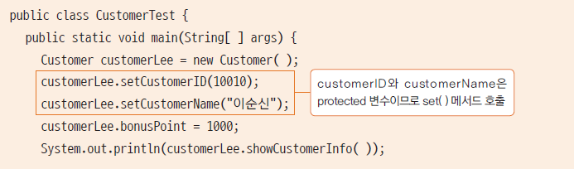
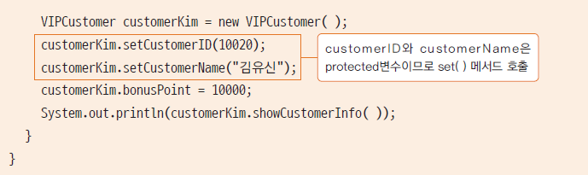
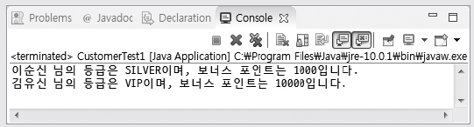
상속 클래스 테스트 하기

Slide 14
상속에서 클래스 생성 과정
하위 클래스가 생성 될 때 상위 클래스가 먼저 생성 됨
상위 클래스의 생성자가 호출되고 하위 클래스의 생성자가 호출 됨
하위 클래스의 생성자에서는 무조건 상위 클래스의 생성자가 호출되어야 함
아무것도 없는 경우 컴파일러는 상위 클래스 기본 생성자를 호출하기 위한 super() 를 코드에 넣어 줌
super() 호출되는 생성자는 상위 클래스의 기본 생성자 임
만약 상위 클래스의 기본생성자가 없는 경우 ( 매개변수가 있는 생성자만 존재 하는 경우) 하위 클래스는 명시적으로 상위 클래스르 호출해야 함

Slide 15
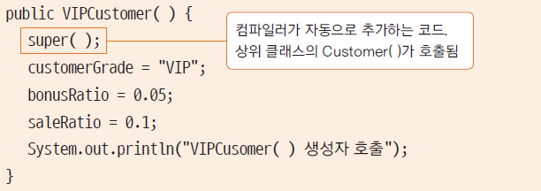
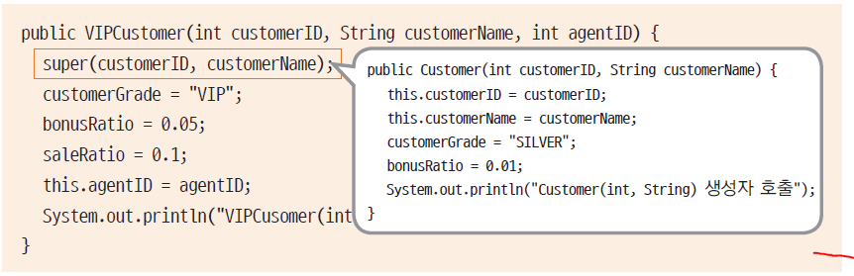
상속에서 클래스 생성 과정
상위 클래스 기본 생성자가 호출 되는 경우
명시적으로 상위 클래스 생성자를 호출하는 경우

Slide 16
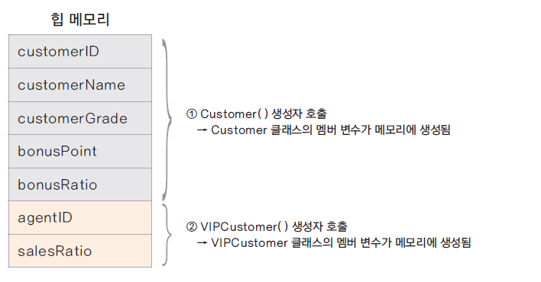
상속에서의 메모리 상태
상위 클래스의 인스턴스가 먼저 생성이 되고, 하위 클래스의 인스턴스가 생성 됨

Slide 17
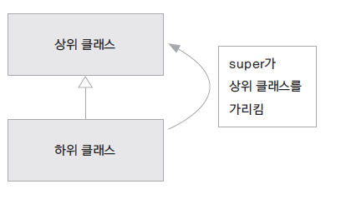
super 예약어
this 가 자기 자신의 인스턴스의 주소를 가지는 것처럼
super 는 하위 클래스가 상위 클래스에 대한 주소를 가지게 됨
하위 클래스가 상위 클래스에 접근 할 때 사용할 수 있음

Slide 18
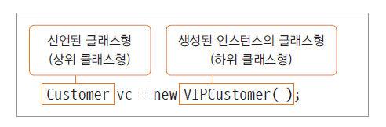
상위 클래스로의 묵시적 형 변환 (업캐스팅)
상위 클래스 형으로 변수를 선언하고 하위 클래스 인스턴스를 생성 할 수 있음
하위 클래스는 상위 클래스의 타입을 내포하고 있으므로 상위 클래스로 묵시적 형변환이 가능 함

Slide 19
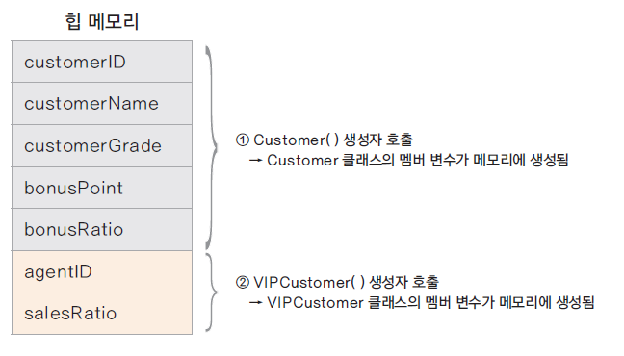
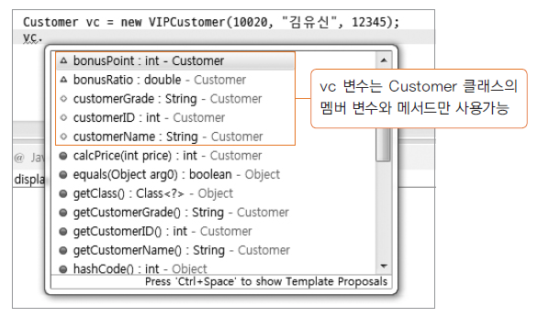
형 변환에서의 메모리
Customer vc = new VIPCustomer(); 에서 vc 가 가리키는 것은?
VIPCustomer() 생성자의 호출로 인스턴스는 모두 생성 되었지만
타입이 Customer 이므로 접근 할 수 있는 변수나 메서드는 Customer의 변수와 메서드 임

Slide 20

메서드 오버라이딩(overriding)
상위 클래스에 정의 된 메서드 중 하위 클래스와 기능이 맞지 않거나 추가 기능이 필요한 경우 같은 이름과 매개변수로 하위 클래스에서 재정의 함
VIPCustomer 클래스의 calcPrice() 메서드 재정의
보너스 포인트 적립하고 할일률을 적용한 가격을 반환

Slide 21
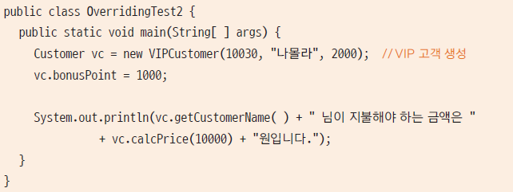
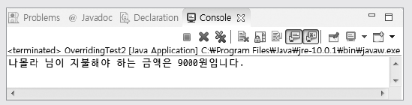
묵시적 형 변환과 재정의 된 메서드 호출
Customer vc = new VIPCustomer();
vc.calcPrice(10000);
위 코드에서 calcPrice() 메서드는 어느 메서드가 호출 될 것인가?

Slide 22
가상 메서드( virtual method )
프로그램에서 어떤 객체의 변수나 메서드의 참조는 그 타입에 따라 이루어 짐. 가상 메서드의 경우는 타입과 상관없이 실제 생성된 인스턴스의 메서드가 호출 되는 원리
Customer vc = new VIPCustomer();
vc.calcPrice(10000);
vc의 타입은 Customer 지만, 실제 생성된 인스턴스인 VIPCustomer 클래스의 calcPrice() 메서드가 호출 됨

Slide 23
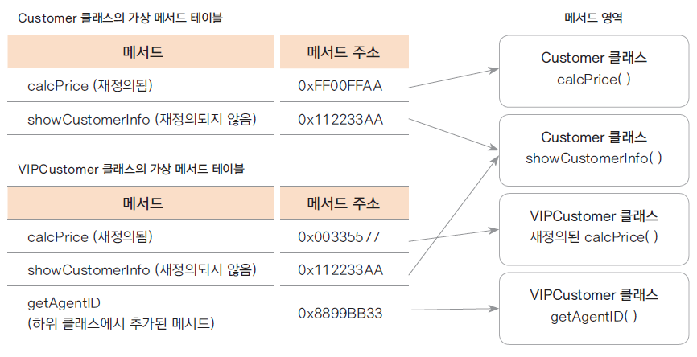
가상 메서드( virtual method )

Slide 24
다형성(polymorphism)
다형성 : 하나의 코드가 여러가지 자료형으로 구현되어 실행되는 것
정보은닉, 상속 과 더불어 객체지향 프로그래밍의 가장 큰
특징 중 하나
객체지향 프로그래밍의 유연성, 재활용성, 유지보수성에
기본이 되는 특징임

Slide 25
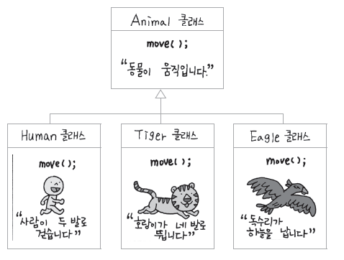
다형성 구현 하기
하나의 클래스를 상속 받은 여러 클래스가 있는 경우
각 클래스마다 같은 이름의 서로 다른 메서드를 재정의 함
상위 클래스 타입으로 선언된 하나의 변수가 여러 인스턴스에 대입되어 다양한 구현이 실행될 수 있음

Slide 26
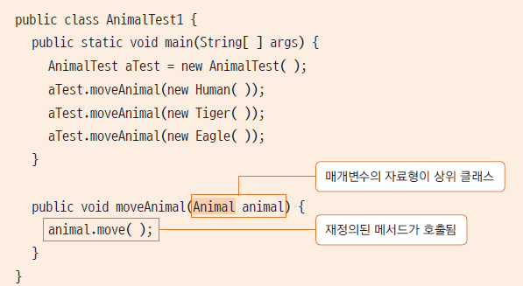
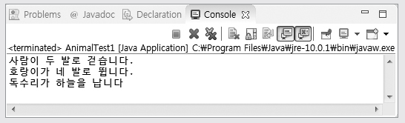
다형성 구현 하기
동일한 animal.move()
코드에 대해 각기 다른
구현이 실행 됨

Slide 27
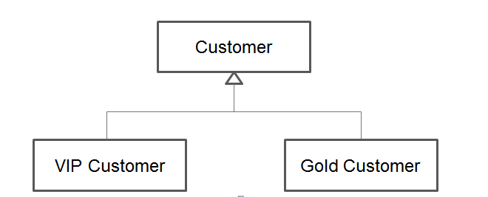
다형성 활용하기
일반 고객과 VIP 고객의 중간 등급의 고객을 생성
5명의 고객을 ArrayList 에 생성하여 저장한 다음
각 고객이 물건을 샀을 때의 가격과 보너스 포인트를 계산 함
예제는 책을 참고 하세요

Slide 28
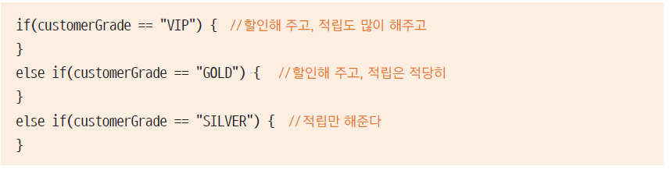
상속을 언제 사용할까?
여러 클래스를 생성하지 않고 하나의 클래스에 공통적인 요소를 모으고 나머지 클래스는 이를 상속받은 다음 각각 필요한 특성과 메서드를 구현하는 방법
하나의 클래스에 여러 특성을 한꺼번에 구현하는 경우 많은 코드 내에 많은 if 문이 생길 수 있음

Slide 29
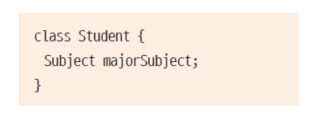
상속은 언제 사용할까?
IS-A 관계( is a relationship : inheritance)
일반적인(general) 개념과 구체적인(specific) 개념과의 관계
상위 클래스 : 일반적인 개념 클래스 (예: 포유류)
하위 클래스 : 구체적인 개념 클래스( 예: 사람, 원숭이, 고래…)
단순히 코드를 재사용하는 목적으로 사용하지 않음
HAS-A 관계(composition): 한 클래스가 다른 클래스를 소유한 관계
코드 재사용의 한 방법
Student 가 Subject를
포함한 관계

Slide 30
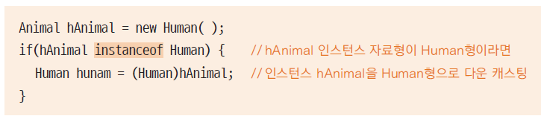
다운 캐스팅 - instanceof
하위 클래스가 상위 클래스로 형 변환 되는 것은 묵시적으로 이루어짐
다시 원래 자료 형인 하위 클래스로 형 변환 하려면 명시적으로 다운 캐스팅을 해야 함
이때 원래 인스턴스의 타입을 체크하는 예약어가 instanceof 임

